Slide 1
«СЛУЖУ РОССИИ» Мантюхин Михаил Евгеньевич Капитан полиции
Автор: Разин Ян,
ученик МАОУ «Школа №59»,
10 «Б» класс
Руководитель: Уманская Н.А.

Slide 2
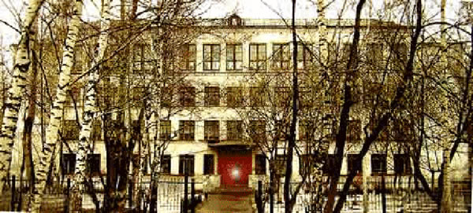
Детство
Мантюхин Михаил Евгеньевич родился 28 марта 1981 года в городе Горьком.
Начал своё обучение в средней общеобразовательной школе №149 Московского района г. Горького.
Закончив 11 классов, он не задумывался о том, кем хотел бы стать. Поэтому Михаил поступил в ПТУ №4, чтобы продолжить образование.
Закончил он его с отличием.
Школа №149

Slide 3
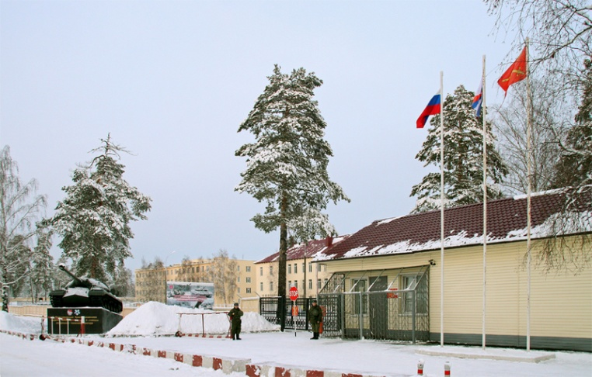
Служба в армии
В возрасте 18 лет Михаил был призван в Вооруженные Силы РФ.
С 1999 по 2001год он проходил службу по адресу: Нижегородская область, поселок Мулино1, воинская часть 12801А, в роте охраны отдельного дисциплинарного батальона №28.
Служба в армии стала одним из важнейших событий в жизни Михаила, которое побудило его выбрать профессию в правоохранительной сфере.
Поселок Мулино,
воинская часть

Slide 4
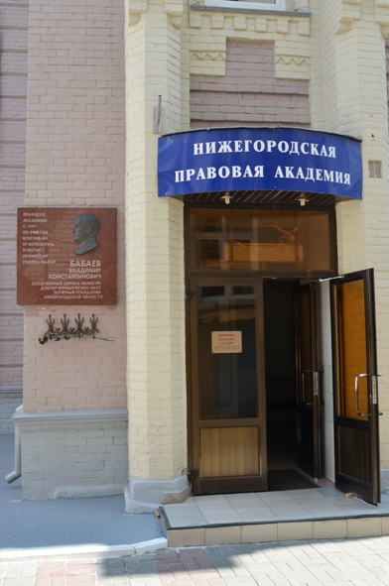
Продолжение образования
В 2003 году Михаил поступил в Правовой Колледж при Нижегородской Правовой Академии по специальности «Правоохранительная деятельность».
После успешного обучения в колледже, с 2007 по 2010 год года он продолжает обучение в Нижегородской Правовой Академии по специальности «Юриспруденция».

Slide 5
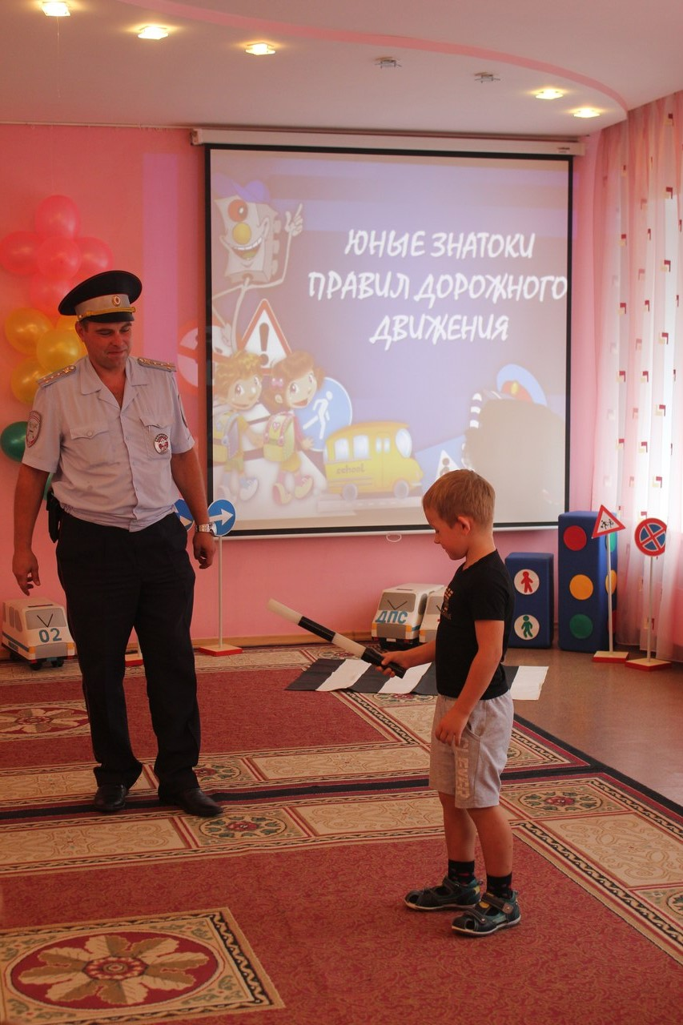
Служба
С 2002г по 2007г мой отец проходил службу в центре временного содержания главного управления МВД России по Нижегородской области, занимая должность дежурного по режиму, параллельно обучаясь в колледже. В 2007г был переведен на службу в полк ДПС ГИБДД ГУВД по Нижегородской обл. в должности инспектор ДПС.
В 2009г за хорошие результаты работы, был назначен на должность Старшего инспектора ДПС, ему было присвоено звание Старший лейтенант полиции.

Slide 6
Служба
В 2011г.н был назначен на должность Заместителя командира взвода. За успешное руководство, знание ведомственных и нормативных документов, Приказов в 2013г. назначен на должность командира взвода.
В 2016г. ему был присвоено звание капитана полиции.
Отец ведет и большую пропагандистскую работу, например, участвует в обучении правилам ПДД дошкольников.

Slide 7
Интересный случай
Весной 2017 года осуществляя надзор за дорожным движением, совместно с экипажем ДПС своего взвода, мой отец остановил автомобиль такси. Помимо водителя в машине находился пассажир, который заметно нервничал, имея признаки наркотического опьянения, тем самым этот пассажир вызвал оперативный интерес у сотрудников полиции.
Михаил Евгеньевич принял решение о проведении личного досмотра данного гражданина. В присутствии понятых, при осуществлении личного досмотра данного гражданина, было изъято 14 свертков синтетического наркотика общей массой более 5-ти грамм. Также в ходе проверки по базам розыска было установлено, что данный гражданин находится в оперативном розыске и скрывается от правосудия за совершение тяжкого преступления.
В результате умелых действий сотрудников ДПС ГИБДД данный преступник был задержан и доставлен в территориальный отдел полиции для проведения следственных действий.

Slide 8
СЛУЖУ РОССИИ!
Я горжусь своим отцом!
Он для меня является примером настоящего мужчины, защитника и настоящего патриота своей страны.
Когда я закончу обучение в школе я хочу пойти по его стопам!

